Slide 1
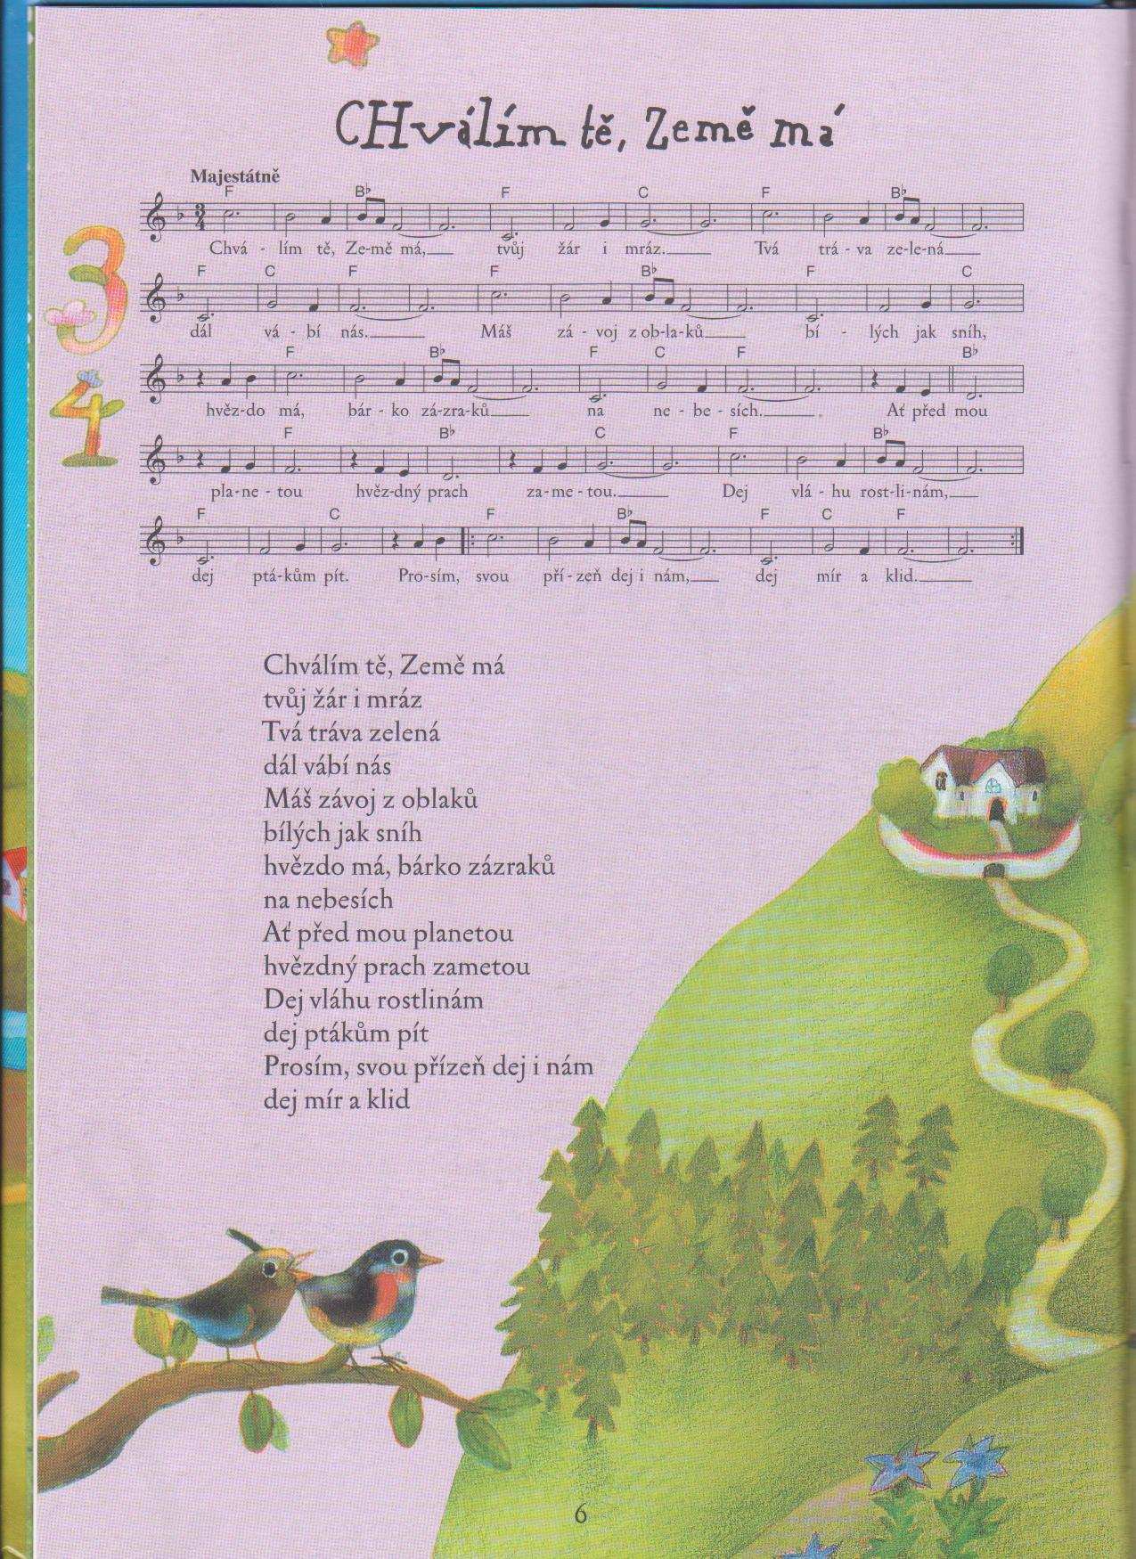

18.1 Rozmanitost přírody –
SLUNEČNÍ SOUSTAVA
Elektronická učebnice - I. stupeň Základní škola Děčín VI, Na Stráni 879/2 – příspěvková organizace Svět kolem nás
Jak se jmenuje planeta, na které žijeme?
Jaký má tvar?
Co svítí na obloze ve dne a dává nám teplo a světlo?
A co svítí v noci?
Jsme ve vesmíru sami? Věříš na mimozemšťany?
Jsou ve vesmíru i jiné planety nebo tělesa?
Zdeněk Svěrák/Jaroslav Uhlíř –
Chválím tě Země má
Autor: Mgr. Vladimíra Jaborová
Notes:
Víte, kdo způsobuje angínu, chřipku, nebo neštovice?

Slide 2
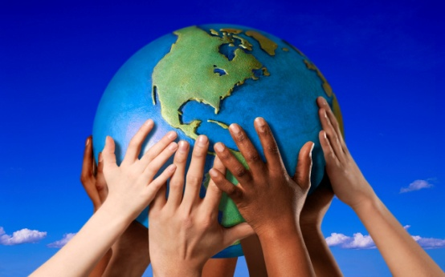
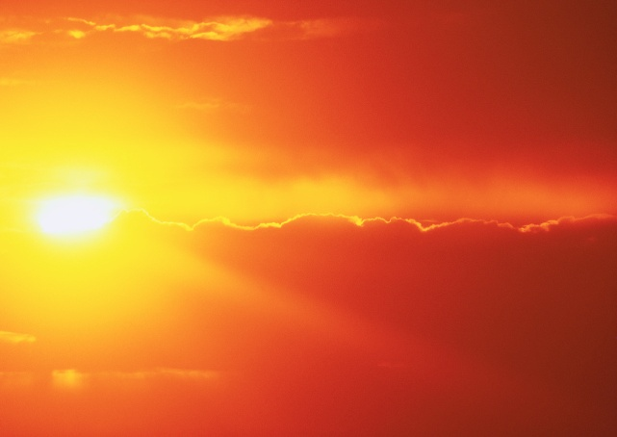
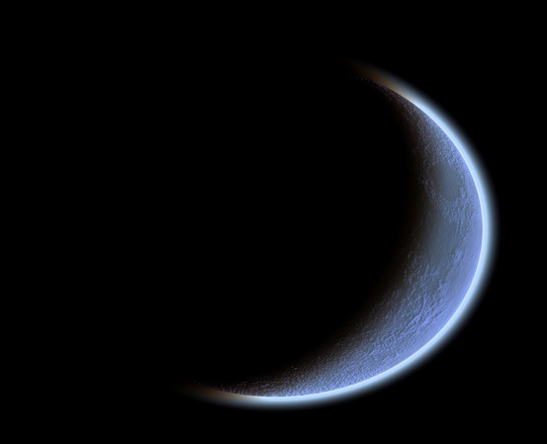
18.2 Co už víš?
Elektronická učebnice - I. stupeň Základní škola Děčín VI, Na Stráni 879/2 – příspěvková organizace Svět kolem nás
Žijeme na planetě Zemi, která je pokryta vodou a pevninou, žijí na ní lidé, zvířata a rostliny.
Planeta Země obíhá kolem Slunce, které nám dává teplo a světlo.
Kolem Země obíhá Měsíc.
Země
Slunce
Měsíc

Slide 3
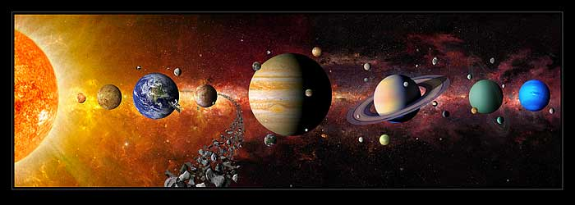
18.3 Sluneční soustava
Elektronická učebnice - I. stupeň Základní škola Děčín VI, Na Stráni 879/2 – příspěvková organizace Svět kolem nás
Sluneční soustava
Země patří do sluneční soustavy, je to zajímavé království. Na jeho „trůně“ sedí Slunce – zlatá horká hvězda. Je tu ze všech těles největší a nejtěžší. Všichni jeho „poddaní“ (planety a planetky) kolem něj krouží. Planety jsou jako „dvorní dámy“. Mají také svoje „služebníky“. Jsou to jejich přirozené družice – měsíce. Měsíce krouží kolem planet a spolu s nimi obíhají kolem Slunce. Slunce osvětluje a zahřívá celé svoje rozlehlé království.
Merkur
Jupiter
Uran
Země
Mars
Saturn
Neptun
Venuše
Slunce

Slide 4
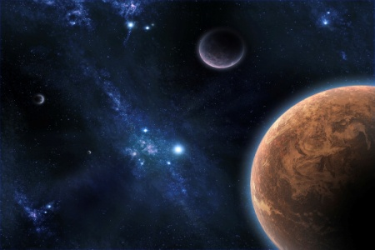
18.4 Planety
Elektronická učebnice - I. stupeň Základní škola Děčín VI, Na Stráni 879/2 – příspěvková organizace Svět kolem nás
Jsou tělesa, která obíhají kolem Slunce. Naše galaxie (sluneční soustava) jich má 8. Rozdělujeme je na malé a velké. Nejmenší je Merkur a největší Jupiter. Země je jednou z nich.
Malé planety
Merkur - je Slunci nejbližší a současně i nejmenší planetou sluneční soustavy, ze všech planet obíhá nejrychleji. Povrch planety připomíná měsíční krajinu plnou kráterů. Na polokouli přivrácené ke Slunci může teplota vystoupit na téměř 430 °C. Na polokouli odvrácené panuje mráz až −180 °C.
Venuše – povrch je pokrytý horkou a pustou krajinou, planeta je zahalena vrstvou husté oblačnosti. Je pojmenovaná po římské bohyni lásky a krásy Venuši.
Země – jediná planeta sluneční soustavy, na které je potvrzen život. Je zde dostatek vody, kyslík i vhodná teplota k životu rostlin, zvířat a lidí.
Mars - druhá nejmenší planeta soustavy. Má pevný horninový povrch pokrytý krátery, vysokými sopkami, hlubokými kaňony a dalšími útvary. Má dva měsíce. Mars je možné dalekohledem pozorovat na obloze po celou noc. Má načervenalou barvu.
Velké planety
Jupiter - je největší planeta sluneční soustavy, v pořadí pátá od Slunce. Okolo planety se nacházejí slabé prstence. Jupiter má kolem sebe mnoho měsíců.
Saturn - patří mezi velké plynné obry, pro které je typické, že nemají pevný povrch. Při pozorování Saturnu z dálky je planeta světle žlutá, nejkrásnější a největší jsou jeho prstence, které mají různé barevné odstíny. Kolem planety obíhá také početná rodina měsíců, je jich 62.
Uran a Neptun – jsou velmi vzdáleni od Slunce, prakticky tam Slunce nehřeje. Řadí se mezi plynné ledové obry. Mají modrozelenou barvu.

Slide 5
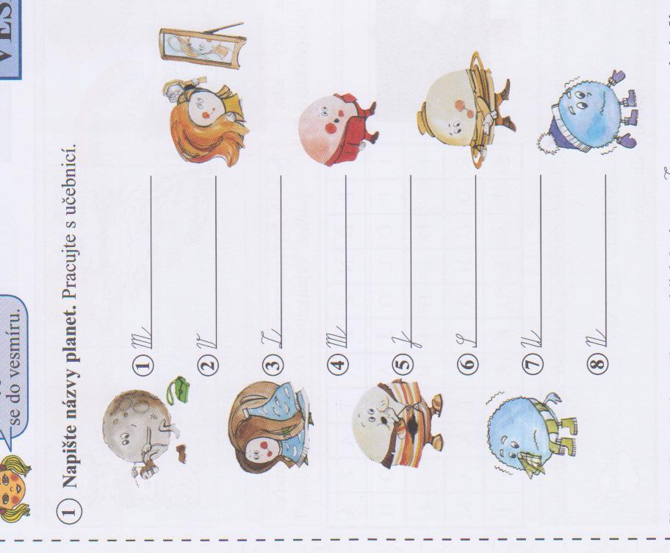
18.5 Procvičení a příklady
Elektronická učebnice - I. stupeň Základní škola Děčín VI, Na Stráni 879/2 – příspěvková organizace Svět kolem nás
Napište názvy planet:
Co vše víš o Slunci? Jak se musíme chránit před jeho zářením?
Proč je Slunce pro život na Zemi důležité?
Podle čeho se jmenuje sluneční soustava? Co je jejím středem?
Kolik má sluneční soustava planet? Kolikátá je Země?
Které planety sousedí se Zemí?
5. Která planeta je nejblíže a která nejdále od Slunce?
6. Která planeta je nejmenší a která největší?
7. Která planeta má kolem sebe prstenec? Z čeho je složen?
8. Udělejte si se třídou výlet do hvězdárny a planetária, kde se
dozvíte více o vesmíru, sluneční soustavě…
Severočeská hvězdárna a planetárium v Teplicích
9. Práce při Pč – práce ve skupinkách - vytvořte z modelíny sluneční soustavu, jednotliví žáci si vyberou určitou planetu, Slunce…
10. Zahrajte si na planety a pohybujte se kolem Slunce.

Slide 6
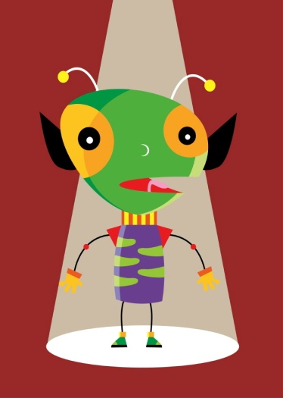
18.6 Něco navíc pro šikovné
Elektronická učebnice - I. stupeň Základní škola Děčín VI, Na Stráni 879/2 – příspěvková organizace Svět kolem nás
Prvním člověkem ve vesmíru byl Jurij Alexejevič Gagarin ze SSSR, který v roce 1961 na lodi Vostok 1 jedenkrát obletěl Zemi. První Američan, který vykonal orbitální let kolem Země, byl John Herschel Glenn, Jr. (1962). První ženou ve vesmíru se stala Valentina Vladimirovna Těreškovová. Od té doby se do vesmíru podívalo kolem 450 lidí ze 32 zemí. Z nich 12 stanulo na povrchu Měsíce v rámci programu Apollo. Prvním československým kosmonautem se stal v roce 1978 Vladimír Remek.
Kdo jsou mimozemšťané nebo také jinak označovaní UFO?
Jedná se o inteligentní bytosti z jiné planety nebo galaxie.
Jejich skutečnost je nejasná.
Jak si je představuješ? Jakou mohou mít barvu? Kolik rukou a nohou?

Slide 7
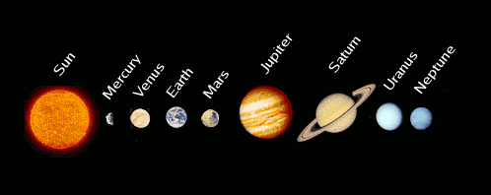
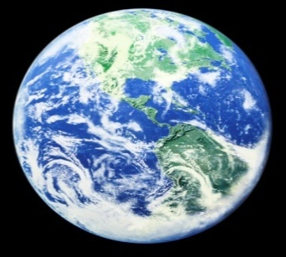
18.7 Solar system
Elektronická učebnice - I. stupeň Základní škola Děčín VI, Na Stráni 879/2 – příspěvková organizace Svět kolem nás
Solar system – Sluneční soustava
the Sun – Slunce
the Earth - Země
the Moon – Měsíc

Slide 8
18.8 Test znalostí
Elektronická učebnice - I. stupeň Základní škola Děčín VI, Na Stráni 879/2 – příspěvková organizace Svět kolem nás
1. Jak se jmenuje zlatá horká hvězda sluneční soustavy? a/ Slunce b/ Měsíc c/ Země d/ Slunečnice | 3. Jak dělíme planety? a/ hezké a ošklivé b/ plynné a vodnaté c/ malé a velké d/ planetky a měsíce
2. Kolik planet obíhá ve sluneční soustavě? a/ 10 b/ 2 c/ 5 d/ 8 | 4. Jak se nazývá přirozená družice Země, která kolem ní obíhá? a/ Merkur b/ Mars c/ Měsíc d/ Neptun
Správné odpovědi:
a
d
c
c
Test na známku

Slide 9
Elektronická učebnice - I. stupeň Základní škola Děčín VI, Na Stráni 879/2 – příspěvková organizace Svět kolem nás
18.9 Použité zdroje, citace
http://www.helpforenglish.cz/article/2009122805-the-solar-system-slunecni-soustava - slide č. 7
http://www.astrovm.cz/cz/program/programy-pro-navstevniky-hvezdarny-valasske-mezirici/organizovane-skupiny/pro_skoly.html?id=31&retezec=Speci – slide č. 4
http://www.youtube.com/watch?v=OpNN-reD66M – slide č. 1
Když se zamiluje kůň: Zdeněk Svěrák, Jaroslav Uhlíř, nakladatelství FRAGMENT 2004, str. 6, slide č. 1
Kliparty z databáze.
http://www.dejinyaveda.estranky.cz/clanky/zemepis.html - slide č. 6
http://www.soldierhugs.com/nwo-greatest-crimes/ - slide č. 3
Já a můj svět, prvouka pro 3. ročník – učebnice: Věra Štiková , nakladatelství Nová škola 2008, str. 32, slide č. 3
Já a můj svět, prvouka pro 3. ročník – pracovní sešit: Věra Štiková , nakladatelství Nová škola 2008, str. 40, slide č.5
http://www.teplice-city.cz/hap/Hap.htm - slide č. 5
www.wikipedia.cz

Slide 10
Elektronická učebnice - I. stupeň Základní škola Děčín VI, Na Stráni 879/2 – příspěvková organizace Svět kolem nás
18.10 Anotace
Autor | Mgr. Vladimíra Jaborová
Období | 07 - 12/2012
Ročník | 1. - 3. ročník
Klíčová slova | Sluneční soustava, planety, Země, Slunce, měsíc.
Anotace | Prezentace popisující sluneční soustavu - planety, Zemi, Slunce, měsíc.

